Slide 1
DERA
Disease Environment Relationship Analysis
과목명
학기
담당교수
E조팀원
발표일
: 산학캡스톤디자인2
: 2019-2학기
: 정호엽
: 임정준
배인규(발표자)
이석준
이유겸
: 2019.10.01.

Slide 2
목 차
1. ‘DERA’ 란?
2. 기존 자료
3. 데이터 셋
4. 알고리즘
5. 개발 환경
6. 진행 사항

Slide 3
‘DERA’ 란?
질병(Disease)과 환경(Environment)의 관계(Relationship)를 분석(Analysis)하는 프로젝트
- 질병: 감기(환자수)
- 환경: 기상 환경(기온, 강수, 바람, 습도, 기압, 일조, 일사, 눈, 구름, 지면.지중온도 등)
- 관계: 환경 요소중에서 가장 영향을 미치는 트리(집합)
- 분석: 트리의 정확도 분석 및 시각화

Slide 4
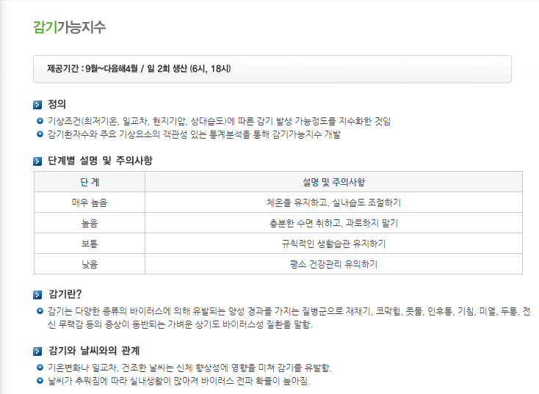
기존 자료
Copyright © 2009 KMA.
Proceed on more terms including key weather element
(the lowest temperature, daily temperature, spot atmospheric pressure, relative humidity)

Slide 5
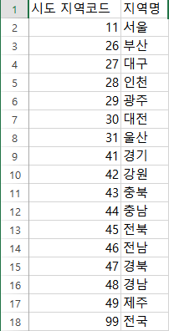
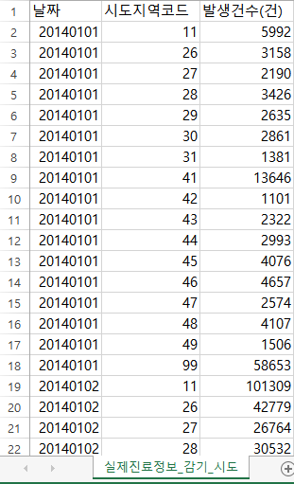
데이터 셋(201401-201806)
시도 지역 코드(2 cols, 17 rows)
실제진료정보_감기_시도(3 cols, 27914 rows)
공공데이터(data.go.kr)

Slide 6
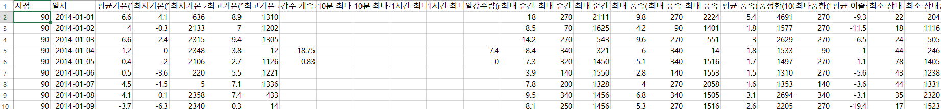
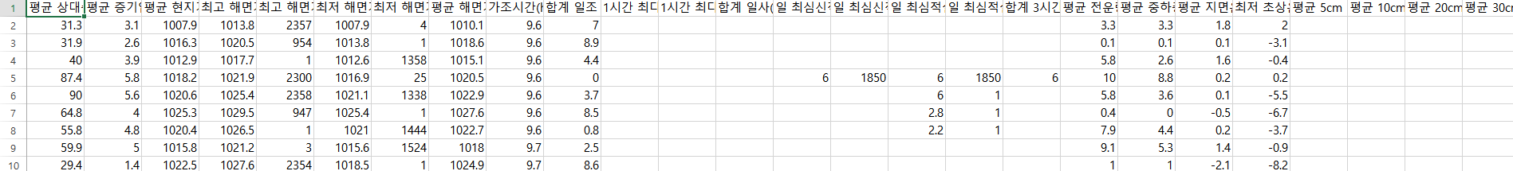
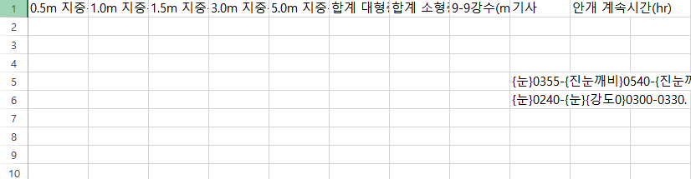
데이터 셋(201401-201806)
종관기상관측(61cols, 154751 rows)
기상자료개방포털(data.kma.go.kr)

Slide 7
알고리즘
사용 목적: 환경 요소중에서 가장 영향을 미치는 트리(집합) 추출
랜덤 포레스트
앙상블 학습 방법의 일종으로, 훈련 과정에서 구성한 다수의 결정 트리로부터 부류(분류) 또는 평균 예측치(회귀 분석)를 출력함으로써 동작
K-최근접 이웃
(K-NN)
입력이 특징 공간 내 k개의 가장 가까운 훈련 데이터로 구성되어 있다. 출력은 k-NN이 분류로 사용되었는지 또는 회귀로 사용되었는지에 따라 다르다
서포트 벡터 머신
(SVM)
주어진 데이터 집합을 바탕으로 하여 새로운 데이터가 어느 카테고리에 속할지 판단하는 비확률적 이진 선형 분류 모델
나이브 베이즈 분류기
특성들 사이의 독립을 가정하는 베이즈 정리를 적용한 확률 분류기
=> 랜덤 포레스트 사용

Slide 8
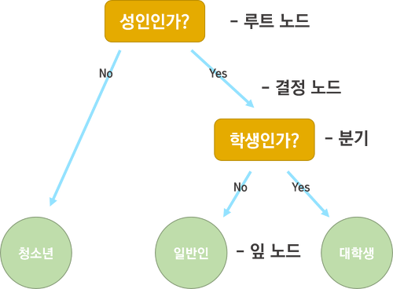
알고리즘
랜덤 포레스트(RandomForest)
의사결정트리를 이용해 만들어진 알고리즘
의사결정트리의 *오버피팅(Overfitting)되기 쉬운 단점을 개선
여러 개의 의사결정트리를 만들고, 투표를 시켜 다수결로 결과를 결정
랜덤성(Randomness)에 의해 트리들이 서로 조금씩 다른 특성을 가짐
*과거의 학습한 데이터에 대해서는 잘 예측하지만 새로 들어온 데이터에 대해서 성능이 떨어지는 경우
<의사결정트리>

Slide 9
개발 환경
Python: 3.7.4
Firebase
Algorithm: Random Forest

Slide 10
진행 사항
임 정 준
배 인 규
이 석 준
이 유 겸
알고리즘 조사
알고리즘 조사
알고리즘 조사
알고리즘 조사
랜덤포레스트 공부 및 코드 테스트
랜덤포레스트 공부
파이썬, 파이어베이스 연동
랜덤포레스트 공부 및 코드 테스트
랜덤포레스트 공부
파이썬, 파이어베이스 연동
랜덤포레스트 공부
파이어베이스 구축 및 데이터 삽입
랜덤포레스트 공부 및 코드 테스트
랜덤포레스트 공부
랜덤포레스트 공부 및 코드 테스트

Slide 11
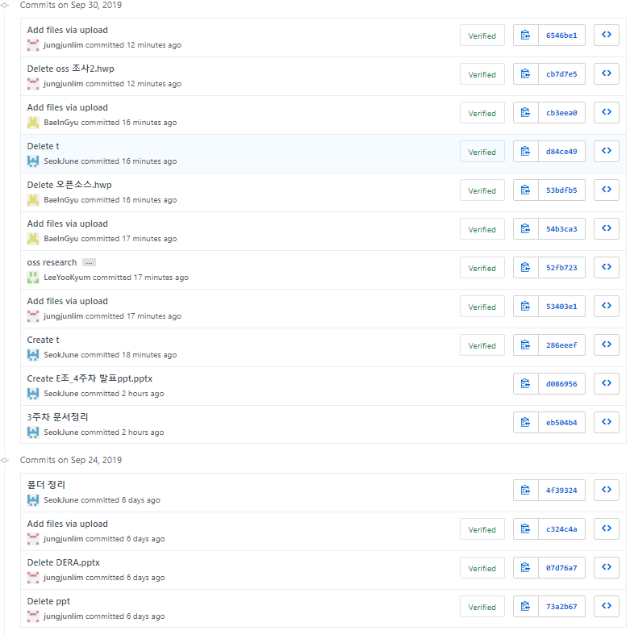
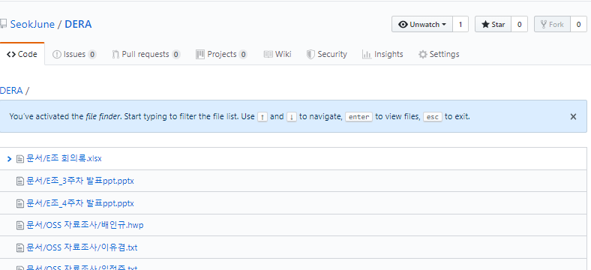
Github(https://github.com/SeokJune/DERA)

Slide 12
Q&A

Slide 13
.
.

